Slide 1
МУНИЦИПАЛЬНОЕ ДОШКОЛЬНОЕ ОБРАЗОВАТЕЛЬНОЕ УЧРЕЖДЕНИЕ
ЦЕНТР РАЗВИТИЯ РЕБЕНКА – ДЕТСКИЙ САД № 20
Г. УЗЛОВАЯ

Slide 2
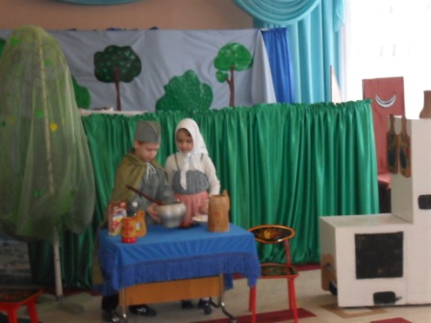
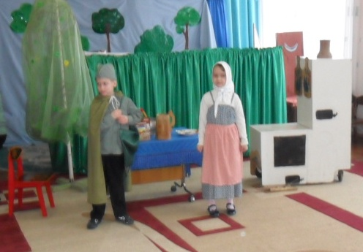
Тему Русского Солдата, его смекалки и находчивости ,маленькие артисты отразили в музыкальной сказке «Каша из топора в ходе театральной недели, проходившей в детском саду с 27 марта 2018 г.

Slide 3
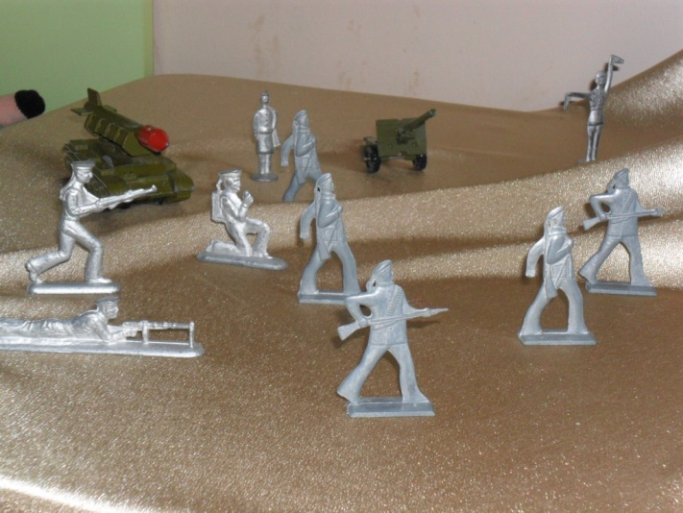
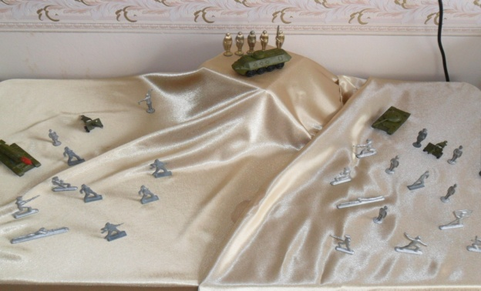
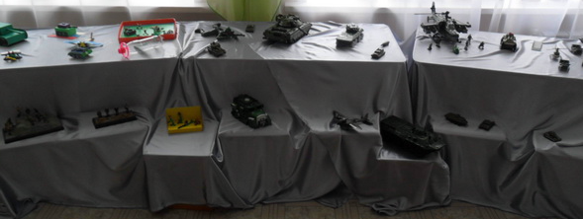
В нашем ДОУ 15 февраля начала действовать выставка военной техники, приуроченная к празднованию 70-летия Великой Победы. На этой выставке можно увидеть всю мощь российского оружия. Представлены не только заводские модели, но и изготовленные руками родителей и детей. На выставке размещены иллюстрации, фотографии, современного Российского военного транспорта. В ходе работы выставки дети познакомились с современным вооружением Российской армии, с сухопутными боевыми машинами, танками разного времени.

Slide 4
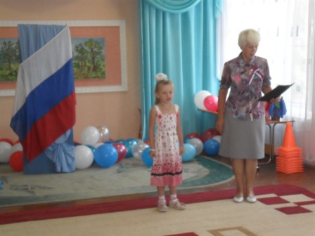
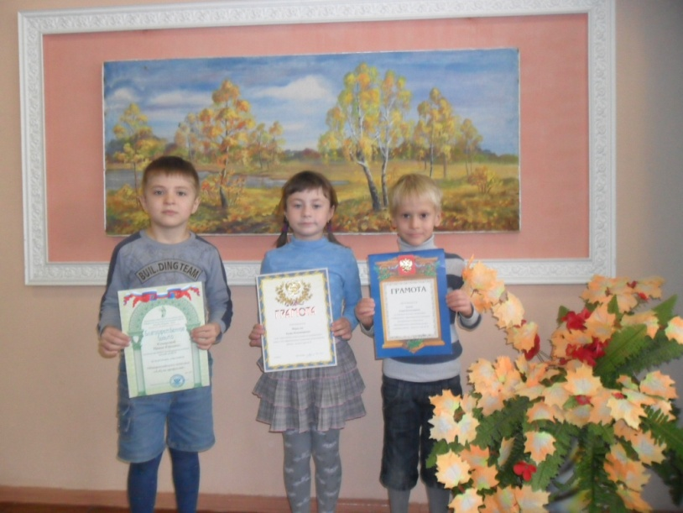
С 13 по 17 октября в саду прошёл ежегодный, ставший традиционным, конкурс «Венок поэту». В нём приняли участия воспитанники старшей и подготовительной к школе групп. В этом году он был посвящен 70 - летию Великой Победы. Дети декламировали стихи об армии, солдатах, победе в Великой Отечественной войне.

Slide 5
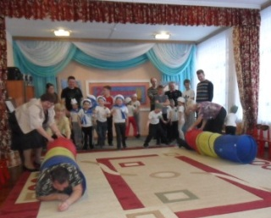
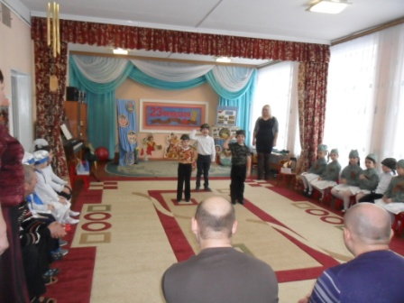
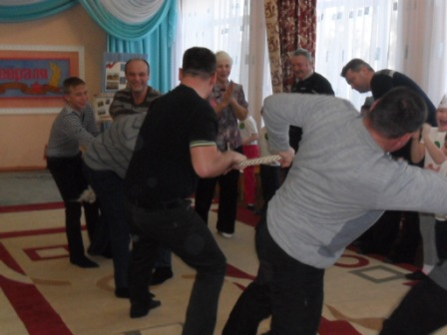
Подготовка к службе в армии, поднятие авторитета российского солдата начинается с детского сада. Папа первый наставник! Праздничные мероприятия , посвященные Дню Защитника Отечества , прошли с участием пап, братьев, дедушек.

Slide 7
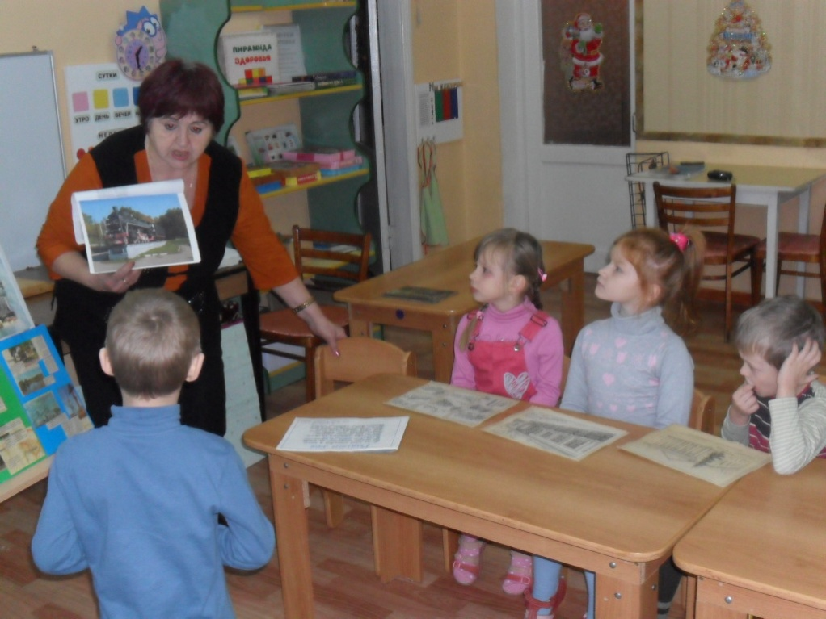
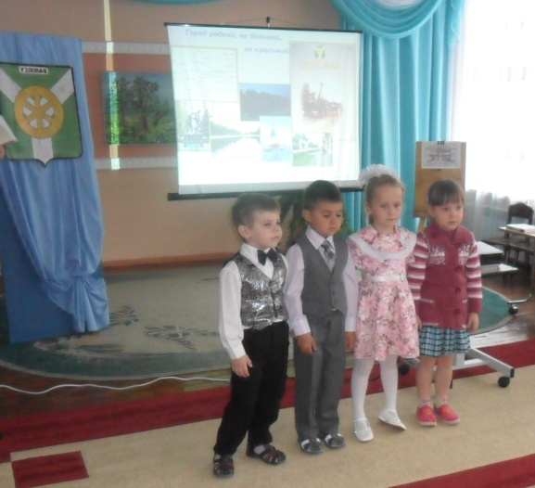
14 декабря исполнилось 72 года со дня освобождения Узловой от немецко-фашистских захватчиков. Эта памятная дата органически связана с общими событиями Великой Отечественной войны: в 1941 г. фашистские войска разгромлены под Москвой, отброшены от стен Тулы. Семьдесят лет назад наши части, развивая стремительное наступление, освободили много небольших населённых пунктов, среди которых и Узловая. В детском саду прошли открытые занятия, посвященные этому дню.

Slide 8
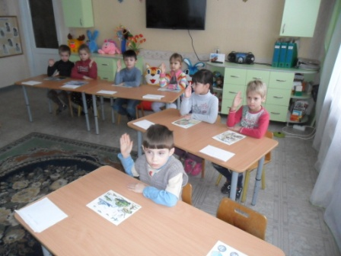
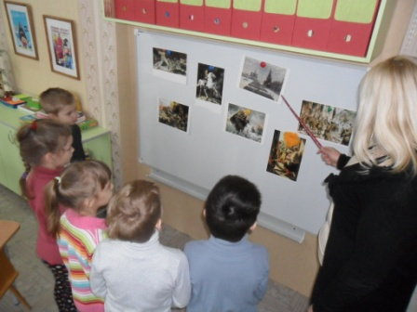
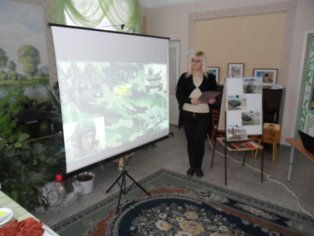
Российской воин бережет
Родной страны покой и славу,
Он на посту , и наш народ
Гордится армией по праву. ..
В канун праздника Дня Защитника Отечества в детском саду прошли занятия. На которых дети познакомились с родами Российских войск , с видами военной техники.

Slide 9
14 декабря исполнилось 77 года со дня освобождения Узловой от немецко-фашистских захватчиков. Эта памятная дата органически связана с общими событиями Великой Отечественной войны: в 1941 г. фашистские войска разгромлены под Москвой, отброшены от стен Тулы. Семьдесят лет назад наши части, развивая стремительное наступление, освободили много небольших населённых пунктов, среди которых и Узловая. В детском саду прошли открытые занятия, посвященные этому дню.

Slide 10
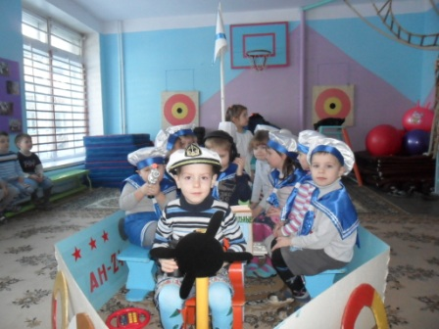
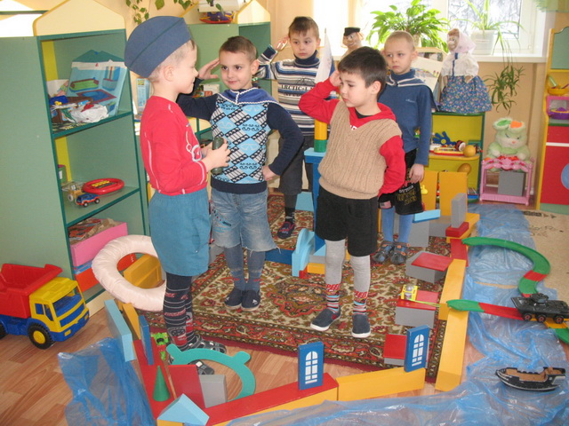
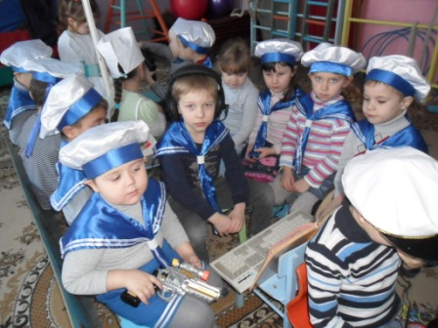
С 9 по 13 февраля в детском саду проводилась неделя военно–патриотической игры, целью которой являлась расширение знаний и представление детей о российской армии, военных профессиях, о почетной обязанности защищать Родину, охранять её спокойствие и безопасность.
В возрастных группах проведены такие игры как: «Пограничный дозор», «Моряки», «Летчики», «Десантники». Воспитателями детского сада создан фотоколлаж по сюжетам данных игр. Дети получили массу удовольствия, обогатили свои представления о службе в российской армии, заложили базисные основы взаимовыручки взаимоподдержки, чувство единения.

Slide 11
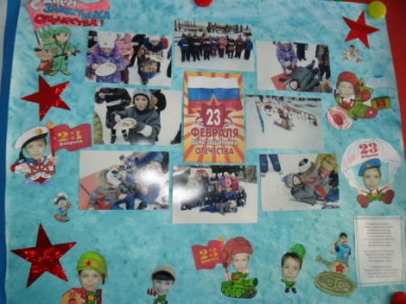
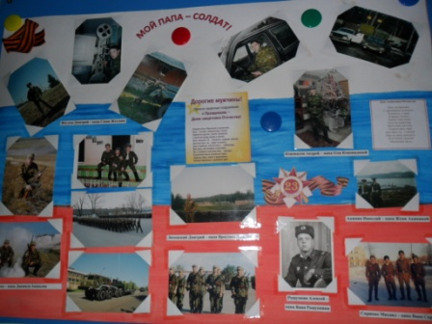
С 15 февраля по 23 февраля в учреждении прошёл конкурс стенгазет «Мой папа Солдат», папы детского сада активно приняли участие в мероприятии: приносили свои армейские альбомы, фотографии, рассказы о своей армейской жизни. Педагоги постарались сделать газеты яркими, праздничными. Дети с гордостью рассказывали о своих отцах.

Slide 12
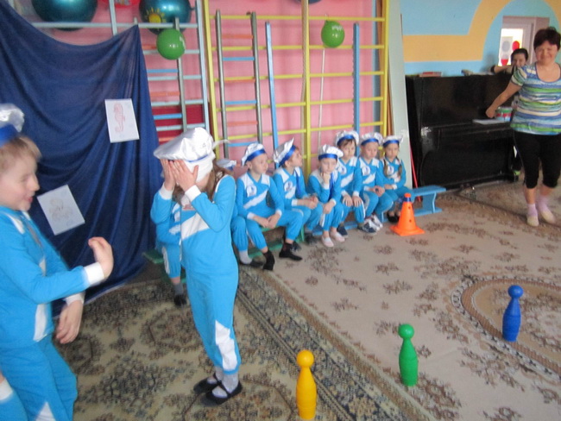
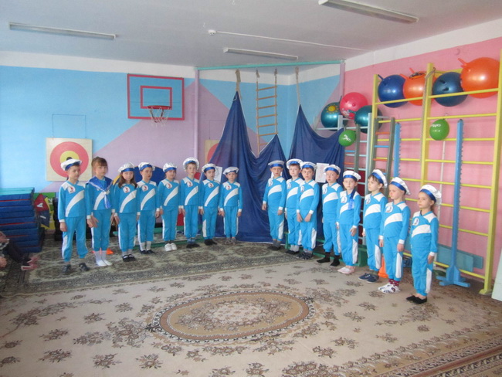
В преддверии празднования дня Победы, детей знакомили с различными видами войск. 19 марта 2015 года отмечался профессиональный праздник моряков-подводников.
Военно-морской флот России является одной из важнейших частей вооруженных сил страны, а подводный флот всегда занимал в нем особое место.
Подводники всегда справедливо считались элитой флота.
В рамках празднования в этот день было проведено спортивное развлечение «Моряки – подводники». Дети подготовительной группы двумя командами:
-Девятый вал
-Алые паруса
Соревновались в ловкости, смелости, быстроте, внимании. Все участники по окончании праздника получили дипломы и маленькие сувениры.

Slide 15
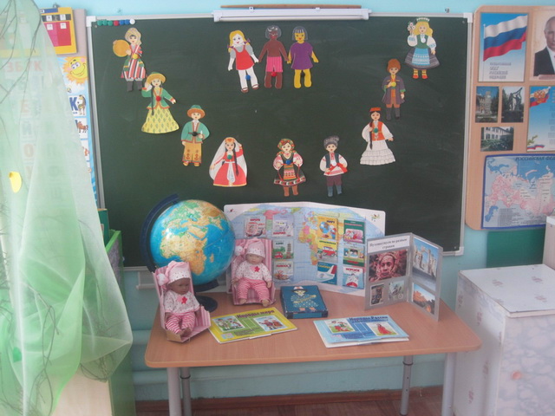
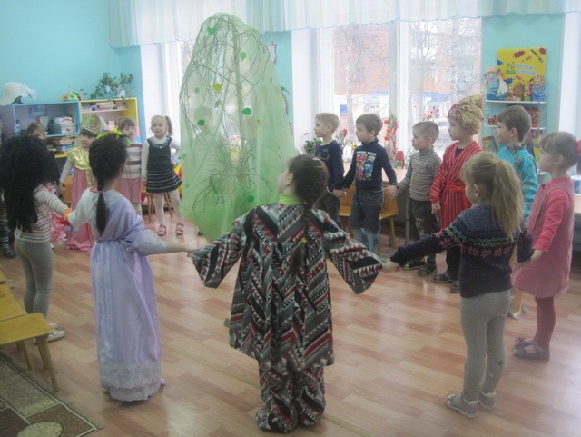
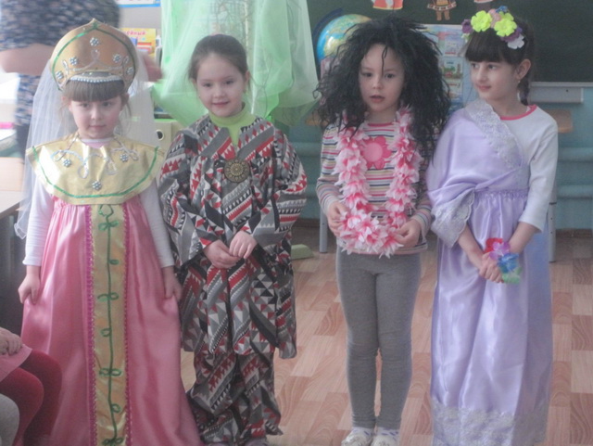
Вместе живут на огромной планете
Разные взрослые, разные дети.
Внешностью разные и цветом кожи,
Но, безусловно, мы в чём-то похожи!
Всем нам счастливыми хочется быть,
Новые звёзды на небе открыть…
27 февраля в нашем ДОУ педагогами старших групп было проведено развлечение «Дружат дети на планете!». Мероприятие было посвящено теме Мира, толерантности.

